Slide 1


Slide 2



MULTIVERSIDAD LATINOAMERICANA
CAMPUS TONALÁ
INFORMÁTICA II
DISEÑO DE UNA base de datos
Competencia. Manejo de la información y aprendizaje permanente.
Mtra. Ericka Yazmin Medina Rodríguez

Slide 3
Objetivos del diseño
Una base de datos correctamente diseñada permite obtener acceso a información exacta y actualizada. Puesto que un diseño correcto es esencial para lograr los objetivos fijados para la base de datos, parece lógico emplear el tiempo que sea necesario en aprender los principios de un buen diseño ya que, en ese caso, es mucho más probable que la base de datos termine adaptándose a sus necesidades y pueda modificarse fácilmente.

Slide 4
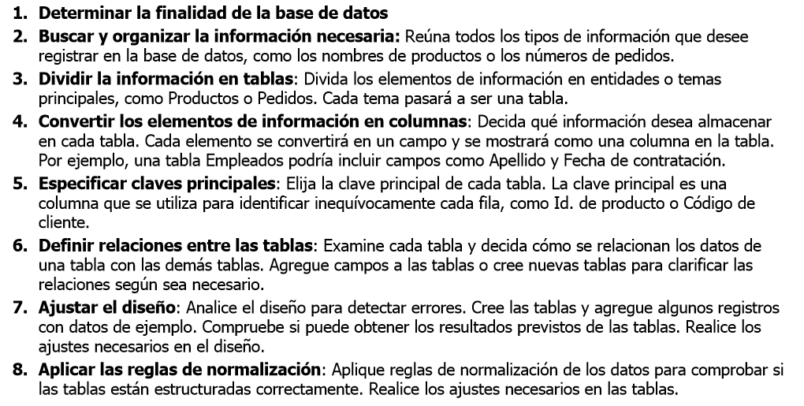
Proceso de diseño

Slide 5
Algunas sugerencias para determinar las columnas de la base de datos:
No incluya datos calculados: en la mayoría de los casos, no debe almacenar el resultado de los cálculos en las tablas. En lugar de ello, puede dejar que Access realice los cálculos cuando desee ver el resultado.
Almacene la información en sus partes lógicas más pequeñas: puede ceder a la tentación de habilitar un único campo para los nombres completos o para los nombres de productos junto con sus descripciones. Si combina varios tipos de información en un campo, será difícil recuperar datos individuales más adelante. Intente dividir la información en partes lógicas. Por ejemplo, cree campos distintos para el nombre y el apellido, o para el nombre del producto, la categoría y la descripción.

